Slide 1
14 Settembre 2026
.
LE ISTITUZIONI TRENTINE E IL GOVERNO DELLE ACQUE
. il futuro delle concessioni idroelettriche fra interesse generale dei territori e profitto
Gianfranco Postal

Slide 2

LE MOTIVAZIONI: acqua bene e valore fondamentale, identitario della Comunità
IL FILO CONDUTTORE:
Quali le scelte istituzionali
(Provincia e Comuni) per il 2029?

Slide 3
Idroelettrico in Trentino, qualche dato di riferimento
In Italia il 70% degli impianti idroelettrici ha oltre 40 anni, oltre 60 in Trentino ….); sarebbero necessari oltre 10 miliardi di euro entro il 2030*.
Quanti in Trentino, tenendo conto che la produzione idroelettrica del Trentino rappresenta circa il 8-10% della produzione idroelettrica complessiva dell'Italia?
In TRENTINO: tra il 2015 e il 2022 la produzione ha risentito pesantemente dei periodi di siccità, con volumi spesso inferiori alla media storica decennale; nel 2023 la produzione complessiva delle centrali di Dolomiti Energia circa 3 TWh; 2024 record positivo, oltre 4 TW, nel 2025 3,5 TWh.
L’età di opere idrauliche e impianti, la costante riduzione dei ghiacciai e la modifica dell’andamento delle precipitazioni stanno condizionando il funzionamento dell’idroelettrico: sta emergendo l’urgenza di interventi molto rilevanti.
[*] da una ricerca Bain & Co. Boston
Notes:
Bain & Company è una delle aziende leader di consulenza e a livello mondiale. Collaboriamo con dirigenti orientati al cambiamento aiutandoli a prendere ... Bain & Company è una società di consulenza strategica fondata nel 1973 ; fatturato annuo medio dell’ordine di 6 miliardi di dollari

Slide 4
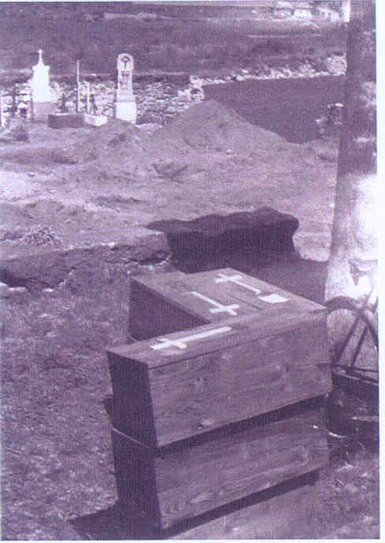
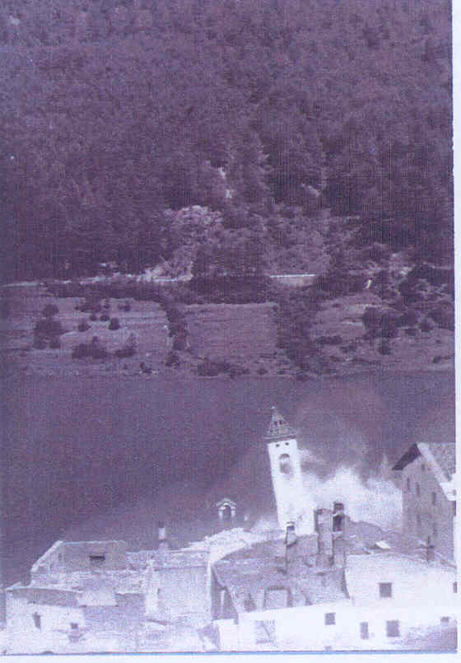
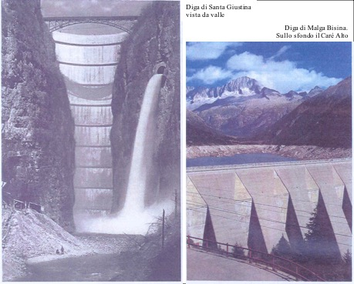
LE RAGIONI DELL’IMPOSTAZIONE DELLO STATUTO e DELLE N.D.A.
non un privilegio, ma espressione della natura identitaria della Comunità e del suo territorio montano: dotazione per garantire lo sviluppo socioeconomico e la permanenza della popolazione in montagna

Slide 5
Qualche dato sul Demanio idrico (necessario art 822 cc)
il bilancio idrico annuo del Trentino ha una dimensione di circa 9,5 miliardi di metri cubi di acqua,
l’utilizzo idroelettrico fa la “parte del leone”, nel senso che assorbe l’85-90% delle portate date in concessione.
Gli altri utilizzi principali: uso civile, quello agricolo e quello industriale
la produzione annua media del tempo è tutt’ora, ma variabile negli anni) di circa 4 miliardi di kw/ora (TW/a), quasi il 10% della produzione idroelettrica nazionale (36-53 TW/anno negli ultimi dieci)*
[*] da Enel

Slide 6
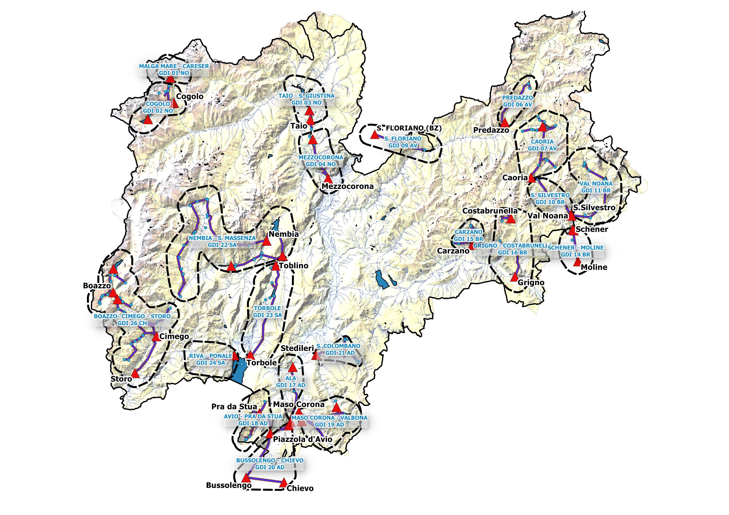
DISLOCAZIONE DELLE 20 GRANDI CONCESSIONI

Slide 7
competenza delle Province autonome …:
Alla PAT competono le funzioni statali in materia di energia, Tutela ambiente, governo del territorio, del quale utilizzo acque pubbliche, sicurezza beni e cose, servizi pubblici, urbanistica, pasesaggio, ecc.,;
Sono comprese le opere idrauliche di 1a e 2a categoria (trasferite dopo la LC 3/2001, ma delega ? dopo…LC 2/2026)
Il PGUAP, ha valore sostitutivo dei piani di bacino idrico di rilievo nazionale;
→IN OGNI CASO OCCORRONO LE INTESE ISTITUZIONALI (art 117 C.) CON IL VENETO, CON BOLZANO E CON LOMBARDIA, SIA SU PGUAP CHE SU CONCESSIONI A SCAVALCO.

Slide 8
Metodo interpretativo: demanio= bene pubblico unitario, da tenere distinto da produzione energia = mercato in concorrenza e anche da distribuzione=servizio pubblico
Tutte le acque pubbliche costituiscono demanio idrico, interamente di competenza della Provincia autonoma (DPR 115/1973 + DPR 235/1977+D. lgs. 463/1999, NDA Statuto)
Responsabilità diretta della Provincia autonoma ma anche dei Comuni, secondo le rispettive competenze,
LE CONCESSIONI VERTONO su: → quantità di H2O derivabili, modalità di utilizzo, obblighi e limiti: DMV ecc., → sicurezza, paesaggio, compatibilità altri interessi, → →forniture gratuite, → canoni e sovracanoni, nonché:
→ Programmano gli investimenti sui beni bagnati e quelli asciutti asciutti, le infrastrutture e l’ambiente.
→ la durata delle concessioni sarà proporzionale all’entità degli investimenti e al loro ammortamento

Slide 9
PGUAP VIGENTE Capo III art 7 Criteri
F) uso idroelettrico: le concessioni di nuove derivazioni d’acqua ad uso idroelettrico possono essere assentite, ove la Giunta provinciale non ritenga sussistere un prevalente interesse pubblico ad un diverso uso delle acque, ……., nel rispetto dei seguenti criteri:
la potenza nominale media dell’impianto inferiore a 3000 KW (solo piccole);
la derivazione deve assicurare un rilascio superiore al deflusso minimo vitale;
Impianti devono essere a portata fluente e non regolato da serbatoi, se non quelli a modulazione giornaliera; senza diversioni d’acqua tra sottobacini;
non devono essere interessate da prelievi le aste dei fiumi Sarca, Chiese, Avisio, Travignolo, Vanoi, Cismon, Grigno e Fersina, salvo ….;
le opere non devono ricadere, se non in maniera del tutto marginale, all’interno di aree naturali protette;
ammessi nuovi impianti realizzati mediante modesti adeguamenti e/o integrazioni di opere idrauliche e di derivazione esistenti
Per il rinnovo delle concessioni relative alle grandi derivazioni a scopo idroelettrico resta fermo quanto disposto dall’articolo 1 bis del DPR 26 marzo 1977, n. 235, inserito dall’articolo 11 del decreto legislativo 11 novembre 1999, n. 463.

Slide 10
le GRANDI CONCESSIONI (tratta da relazione 2019, ing. Sandro Rigotti)
→ In Trentino vigono n. 20 grandi concessioni (oltre 3 MW), di cui:
- 3 a scavalco: 2 con Reg. Veneto (Bussolengo/Chievo e Schener/Moline) + 1 con Prov. Bolzano (San Floriano) + Reg. Lombardia(Caffaro) - 1 con PAT-Lombardia: Idro – M. Boazzo/Cimego/Storo Caffaro
- 43 centrali di produzione
- 189 opere di presa; 13 grandi dighe; 4 piccole dighe; 9 piccoli invasi
- 4 laghi naturali regolati (Molveno, Ledro, Cavedine, Toblino)
- 3 impianti di pompaggio intrinsecamente inseriti negli impianti idroelettrici (sistema idroelettrico)
Potenza nominale complessiva al 2016: 710.280 kW *
Producibilità attuale annua: circa 4 miliardi kWh anno
Notes:
Da delibera 1658 GP 2024

Slide 11
Sintesi dal sito della Provincia
Per effetto dell'art. 13, comma 6 dello Statuto speciale di Autonomia (come modificato dall’art. 7 della legge n. 118/2022), le 17 concessioni ex ENEL sono state prorogate di diritto. La Giunta provinciale, con deliberazione n. 1658 del 18 ottobre 2024, ha fissato:
il 31 marzo 2029 data ultima delle 16 concessioni ex Enel”.
- il 27 agosto 2025 concessione di Taio - Santa Giustina Dolomiti Edison;
- al 31 dicembre 2025 scade la concessione di Maso Corona–Valbona
- al 31 dicembre 2027 scade la concessione di Mezzocorona
- al 31 dicembre 2032 scade la concessione di San Colombano
Nel frattempo, le concessioni sono esercitate alle condizioni stabilite dalle norme provinciali e dai disciplinari di concessione vigenti…(..)

Slide 12
Affidamento concessioni STATO ART 1 bis.1 L.P. n. 4/1998
(d.lgs.79/1999) Regioni possono assegnare le concessioni di grandi derivazioni idroelettriche, previa verifica dei requisiti di capacità tecnica, finanziaria e organizzativa:
a) ad operatori economici individuati attraverso l'espletamento di gare con procedure ad evidenza pubblica;
b) a società a capitale misto pubblico privato nelle quali il socio privato e' scelto attraverso l'espletamento di gare con procedure ad evidenza pubblica;
c) mediante forme di partenariato (d lgs 36/2023)
nel rispetto del decreto legislativo 19 agosto 2016, n. 175 (Società pubbliche), dell'ordinamento dell'Unione europea e degli accordi internazionali, nonché dei principi fondamentali dell'ordinamento statale…
Art 17 disciplina società mista = c. 7-11, art 1.bis della 1 LP 1998, n. 4 (IDENTICO LETT. D) LP 4/98)
Le concessioni possono essere assegnate, previa…..:
a) ad operatori economici individuati attraverso lo svolgimento di una procedura di gara a evidenza pubblica;
b) a società a capitale misto pubblico - privato costituite secondo quanto previsto da questa legge;
c) mediante forme di partenariato pubblico privato, ai sensi dell'articolo 179 del decreto legislativo 2016, n. 50 (Codice dei contratti pubblici, ora 36/23)
d) la Provincia può promuovere la costituzione di società per azioni a partecipazione mista pubblico - privata (socio scelto con procedura evidenza pubblica) alle quali può essere affidata, per un periodo di tempo massimo di 30 anni..
La Provincia può partecipare anche mediante il conferimento totale o parziale dei canoni, nonché dei beni di cui all’articolo 25, secondo comma, del RD 1775/1933, nel caso in cui abbia esercitato la facoltà ivi prevista.
Gli enti locali, possono partecipare al capitale sociale della società
Notes:
Testo in vigore (dal: 27-6-2017) del D. Lgs. 175/2016 (Codice società a partecipazione pubblica) - Art. 17 Società a partecipazione mista pubblico-privata
1. Nelle società ((a partecipazione mista pubblico-privata)) la quota di partecipazione del soggetto privato non può essere inferiore al trenta per cento e la selezione del medesimo si svolge con procedure di evidenza pubblica a norma dell'articolo 5, comma 9, del decreto legislativo n. 50 del 2016 e ha a oggetto, al contempo, la sottoscrizione o l'acquisto della partecipazione societaria da parte del socio privato e l'affidamento del contratto di appalto o di concessione oggetto esclusivo dell'attività della società mista.
2. Il socio privato deve possedere i requisiti di qualificazione previsti da norme legali o regolamentari in relazione alla prestazione per cui la società è stata costituita. All'avviso pubblico sono allegati la bozza dello statuto e degli eventuali accordi parasociali, nonché degli elementi essenziali del contratto di servizio e dei disciplinari e regolamenti di esecuzione che ne costituiscono parte integrante. Il bando di gara deve specificare l'oggetto dell'affidamento, i necessari requisiti di qualificazione generali e speciali di carattere tecnico ed economico-finanziario dei concorrenti, nonché il criterio di aggiudicazione che garantisca una valutazione delle offerte in condizioni di concorrenza effettiva in modo da individuare un vantaggio economico complessivo per l'amministrazione pubblica che ha indetto la procedura. I criteri di aggiudicazione possono includere, tra l'altro, aspetti qualitativi ambientali, sociali connessi all'oggetto dell'affidamento o relativi all'innovazione.
3. La durata della partecipazione privata alla società, aggiudicata ai sensi del comma 1 del presente articolo, non può essere superiore alla durata dell'appalto o della concessione. Lo statuto prevede meccanismi idonei a determinare lo scioglimento del rapporto societario in caso di risoluzione del contratto di servizio.
4. Nelle società di cui al presente articolo:
a) gli statuti delle società per azioni possono contenere clausole in deroga delle disposizioni dell'articolo 2380-bis e dell'articolo 2409-novies del codice civile al fine di consentire il controllo interno del socio pubblico sulla gestione dell'impresa;
b) gli statuti delle società a responsabilità limitata possono prevedere l'attribuzione all'ente o agli enti pubblici partecipanti e ai soci privati di particolari diritti, ai sensi dell'articolo 2468, terzo comma, del codice civile, e derogare all'articolo 2479, primo comma, del codice civile nel senso di eliminare o limitare la competenza dei soci;
c) gli statuti delle società per azioni possono prevedere l'emissione di speciali categorie di azioni e di azioni con prestazioni accessorie da assegnare al socio privato;
d) i patti parasociali possono avere durata superiore a cinque anni, in deroga all'articolo 2341-bis, primo comma, del codice civile, purché entro i limiti di durata del contratto per la cui esecuzione la società è stata costituita.
5. Nel rispetto delle disposizioni del presente articolo, al fine di ottimizzare la realizzazione e la gestione di più opere e servizi, anche non simultaneamente assegnati, la società può emettere azioni correlate ai sensi dell'articolo 2350, secondo comma, del codice civile, o costituire patrimoni destinati o essere assoggettata a direzione e coordinamento da parte di un'altra società.
6. Alle società di cui al presente articolo che non siano organismi di diritto pubblico, costituite per la realizzazione di lavori o opere o per la produzione di beni o servizi non destinati ad essere collocati sul mercato in regime di concorrenza, per la realizzazione dell'opera pubblica o alla gestione del servizio per i quali sono state specificamente costituite non si applicano le disposizioni del decreto legislativo n. 50 del 2016, se ricorrono le seguenti condizioni:
a) la scelta del socio privato è avvenuta nel rispetto di procedure di evidenza pubblica;
b) il socio privato ha i requisiti di qualificazione previsti dal decreto legislativo n. 50 del 2016 in relazione alla prestazione per cui la società è stata costituita;
c) la società provvede in via diretta alla realizzazione dell'opera o del servizio, in misura superiore al 70% del relativo importo.

Slide 13
DUNQUE, A CHI SPETTA DECIDERE??
Articoli 8, 9 e 13 Statuto, Norma di attuazione DPR 235/1977 e LP 4/1998 (e sue modifiche fino ad oggi)
Oggi spetta dunque alla Provincia, confrontandosi con i Comuni interessati e d’intesa con il Consiglio delle Autonomie locali, individuare il corretto bilanciamento degli interessi in base ai principi di ragionevolezza e proporzionalità.
Le spetta anche definire i preventivi necessari accordi interregionali, in particolare con il Veneto, Bolzano e la Lombardia, con i quali si condividono anche le procedure di aggiornamento del PGUAP
e la co-amministrazione degli impianti a scavalco
Notes:
[*] ratificato con LP 1/2007 e con LR del Veneto 26/2006)

Slide 14
Punti fermi e i NODI da sciogliere per decidere
Le leggi provinciali vigenti sono coerenti con le norme europee e statali, (art 117 Costituz. e Norme UE)
Fondamentale (sussidiarietà) il ruolo conferito agli Enti locali dal DPR n. 235/1977, sia per la distribuzione, che per la produzione… di energia elettrica,
Oggi, tra le questioni pendenti più importanti per la PAT: come bilanciare i compositi divergenti interessi pubblici/generali in campo

Slide 15
Si tratta di bilanciare le opportunità economiche, l’impatto territoriale, ambientale, e sociale per la Comunità trentina, derivanti dagli impianti per i prossimi 30-50 anni
Quindi DEFINIRE per ogni concessione e per tutto il periodo temporale di riferimento: il PROGRAMMA di INVESTIMENTI, i CONTENUTI (durata, quantità H2O, obblighi, limitazioni, oneri finanziari e di cessione energia, ULTERIORI OBBLIGHI E LIMITI su:
ambiente, paesaggio, suolo e sottosuolo, fauna, flora
governo del territorio, anche in termini di sicurezza delle persone e delle cose (protezione civile)
obiettivi per lo sviluppo economico e sociale, per le attività produttive e per i servizi pubblici
Ciclo dell’acqua e Utilizzo dell’acqua come alimento

Slide 16
QUINDI, QUALI CONCESSIONI IN FUTURO?
1] COME CONSIDERARE LE CONCESSIONI?
a) un insieme unico
b) Per sotto-bacini:
Noce-Sarca-Avisio-Chiese-Adige-Brenta..
c) loro combinazioni, in base alle caratteristiche
.
2] MA COMUNQUE DA VALUTARE UNA PER UNA, al fine di individuare la sussistenza delle motivazioni di pubblico interesse, anche modificate, ovvero una diversa destinazione
prioritaria dell’acqua.

Slide 17
PER IL RINNOVO DELLE CONCESSIONI, QUALUNQUE SIA IL MODELLO SCELTO DOVRANNO ESSERE STABILITI (art 12 d lgs 79, ma deducibile parimenti dai criteri assegnazione LP 4/1998)
i miglioramenti minimi da assicurare in termini energetici, di potenza di generazione e di producibilità da raggiungere nel complesso delle opere di derivazione, adduzione, regolazione e condotta dell'acqua e degli impianti di generazione, trasformazione e connessione elettrica
i livelli minimi in termini di miglioramento e risanamento ambientale del bacino idrografico di pertinenza, in coerenza con gli strumenti di pianificazione PGUAP e a scala di distretto idrografico Alpi Orientali (direttiva 2000/60/CE)
le misure di compensazione ambientale e territoriale, anche a carattere finanziario, da destinare ai territori dei comuni interessati dalla presenza delle opere idrauliche garantendo l'equilibrio economico finanziario del progetto di concessione.
Notes:
Art 1 bis 1 “lett h: “ i miglioramenti minimi in termini energetici, di potenza di generazione e di producibilità da raggiungere nel complesso delle opere di derivazione, adduzione, regolazione e condotta dell'acqua e degli impianti di generazione, trasformazione e connessione elettrica con riferimento agli obiettivi strategici nazionali in materia di sicurezza energetica e fonti energetiche rinnovabili, compresa la possibilità di dotare le infrastrutture di accumulo idrico per favorire l'integrazione delle stesse energie rinnovabili nel mercato dell'energia e nel rispetto di quanto previsto dal codice di trasmissione, dispacciamento, sviluppo e sicurezza della rete elettrica di cui all'articolo 1, comma 4, del decreto del Presidente del Consiglio dei ministri 11 maggio 2004, pubblicato nella Gazzetta Ufficiale n. 115 del 18 maggio 2004, e dai suoi aggiornamenti;
i) i livelli minimi in termini di miglioramento e risanamento ambientale del bacino idrografico di pertinenza, in coerenza con gli strumenti di pianificazione a scala di distretto idrografico in attuazione della direttiva 2000/60/CE del Parlamento europeo e del Consiglio, del 23 ottobre 2000, determinando obbligatoriamente una quota degli introiti derivanti dall'assegnazione, da destinare al finanziamento delle misure dei piani di gestione distrettuali o dei piani di tutela finalizzate alla tutela e al ripristino ambientale dei corpi idrici interessati dalla derivazione;
l) le misure di compensazione ambientale e territoriale, anche a carattere finanziario, da destinare ai territori dei comuni interessati dalla presenza delle opere e della derivazione compresi tra i punti di presa e di restituzione delle acque garantendo l'equilibrio economico finanziario del progetto di concessione;”.
con riferimento agli obiettivi strategici nazionali in materia di sicurezza energetica e fonti energetiche rinnovabili, compresa la possibilità di dotare le infrastrutture di accumulo idrico per favorire l'integrazione delle stesse energie rinnovabili nel mercato dell'energia e nel rispetto di quanto previsto dal codice di trasmissione, dispacciamento, sviluppo e sicurezza della rete elettrica di cui all'articolo 1, comma 4, del decreto del Presidente del Consiglio dei ministri 11 maggio 2004, pubblicato nella Gazzetta Ufficiale n. 115 del 18 maggio 2004, e dai suoi aggiornamenti;
→ del 23 ottobre 2000, determinando obbligatoriamente una quota degli introiti derivanti dall'assegnazione, da destinare al finanziamento delle misure dei piani di gestione distrettuali o dei piani di tutela finalizzate alla tutela e al ripristino ambientale dei corpi idrici interessati dalla derivazione;
→→

Slide 18
Ulteriori elementi, che però non cambiano comunque alcunché sul versante “tutela ambientale, governo e sicurezza del territorio e delle acque, bilanciamento degli interssi pubblici e generali con quelli privati:
1) norma di attuazione Statuto Vallèe d’Aoste
2) effetti dell’Accordo C.europea-Francia;
3) eventuali future norme statali italiane.
Comunque VA sempre considerata l’importanza degli investimenti per l’adeguamento e sviluppo della produzione idroelettrica

Slide 19
altre ipotesi, una fondata, ma…, l’altra da interpretare nel contesto
AOSTA: LA NORMA DI ATTUAZIONE STATUTARIA 2026
La Regione può assegnare le concessioni di grandi derivazioni idroelettriche:
a) a operatori economici, comprese le società…, individuati attraverso l’espletamento di gare…..;
b) a società a capitale misto pubblico-privato, nelle quali il socio privato è scelto mediante procedure di evidenza pubblica;
c) mediante forme di partenariato pubblico-privato;
d) a società a totale controllo pubblico, costituite per soddisfare preminenti interessi generali connessi alla produzione dell’energia nel territorio regionale, nel rispetto di quanto previsto dal diritto dell’Unione europea; quindi, società in house. ….sulla base di una qualificata motivazione che dia espressamente conto della scelta effettuata e delle ragioni del mancato ricorso alle modalità di affidamento a), b) e c)
esiste un «modello COPASIR» ?
(FRANCIA SITUAZIONE DIVERSA, SIMIL ITA 1998). La Loi n°2026-554 du 29 juin 2026 in Francia supera il vecchio sistema delle concessioni per i grandi impianti idroelettrici (superiori a 4,5 MW) e introduce un regime di autorizzazioni, chiudendo il contenzioso aperto con la Commissione Europea.
Punti Chiave della Riforma
Fine delle gare generalizzate: Le concessioni e gli impianti vengono acquisiti dallo Stato e non vengono messi all'asta integralmente alla scadenza; sono rilasciate nuove autorizzazioni (NO PROROGA), permettendo agli operatori storici (come EDF) di mantenere la gestione sulla base di un piano di investimenti.
Durata delle autorizzazioni: Il diritto d'uso e gestione esteso fino a un massimo di 70 anni a fronte di impegni d'investimento.
Compensazione per la mancata concorrenza:
Si deve mettere all'asta almeno il 40% della capaci tà idroelettrica nazionale a favore di operatori terzi concorrenti. [
Proprietà pubblica: Lo Stato francese mantiene la piena e intera proprietà delle dighe e delle infrastrutture strategiche.
Notes:
In base a quanto stabilito dalle nuove norme, lo Stato riscatta i contratti in vigore indennizzando i gestori, ma mantiene la piena proprietà delle infrastrutture. Gli operatori storici, in primis il colosso pubblico Edf (Électricité de France) manterranno la gestione degli impianti per motivi di interesse generale (sicurezza e stabilità della rete) grazie a un diritto reale d’uso che potrà essere valido per un periodo lungo fino a 70 anni, ideale per pianificare investimenti a lungo termine. Inoltre, per rispettare le norme europee in materia di concorrenza, la nuova legge prevede che Edf apra il 40% della sua capacità flessibile ai competitor presenti sul mercato, all’interno di un quadro normativo che vincola i nuovi soggetti a una gestione dell’acqua sostenibile, sicura e condivisa con le necessità del settore agricolo.

Slide 20
Grazie per l’attenzione!

